Slide 1
国際高等研究教育院
第3回博士研究教育院生（D3）中間発表
Astronomical Characterization
at Dome Fuji in Antarctica
Hirofumi Okita
Astronomical Institute, Tohoku University
52nd Japanese Antarctic Research Expedition, Observer
54th Japanese Antarctic Research Expedition, Summer Scientist
28 March, 2013

Slide 2
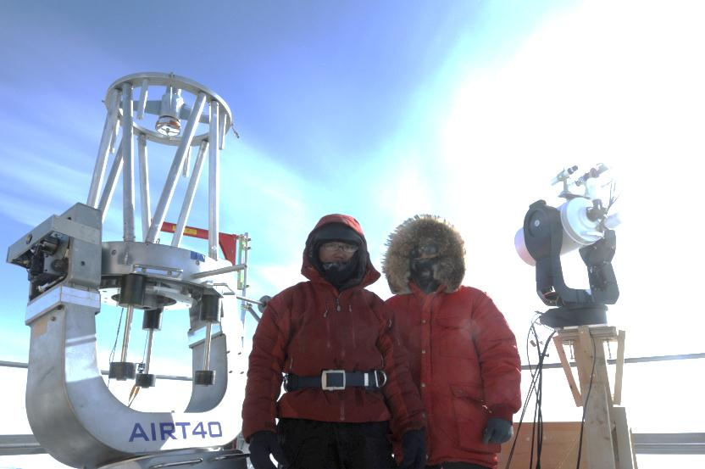
研究の概要
研究課題
「南極ドームふじ基地における赤外線天文学
開拓と観測機器の開発」
(1)ドームふじ基地での観測条件調査
・シーイング
・赤外線大気散乱光
・大気水蒸気量
(2)南極40cm赤外線望遠鏡を用いた初期科学観測
(3)-80℃環境での駆動技術・結露対策等基礎技術の確立
融合領域
「天文学」と「地球環境」
その他
第52次日本南極地域観測隊 同行者
第54次日本南極地域観測隊 夏隊員

Slide 3
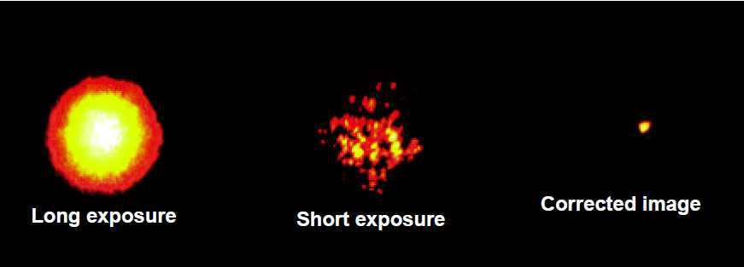
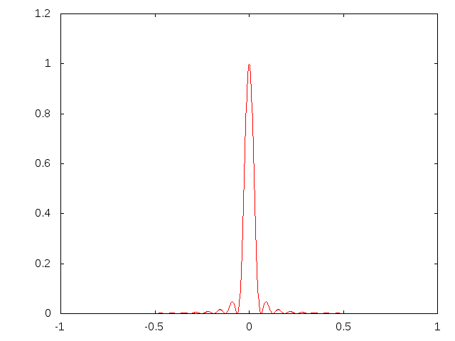
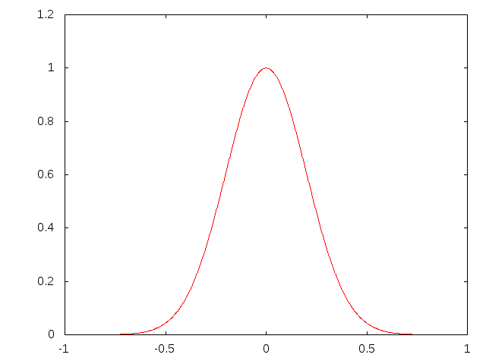
The ”Seeing”
地球大気の揺らぎ（水蒸気量の時間的空間的非一様性）によって天体からの光は揺らぎ、大望遠鏡で観測した場合には揺らぎが平均化されて観測される。結果として星像は地球大気揺らぎで決まる「ある一定の値」となる。この値をseeing（シーイング）という。
大望遠鏡の場合はシーイングが空間分解能を決定するパラメーターとなる。大気状態が良い場所に天文台を建設する事が天文学にとって本質的に重要である。
大気揺らぎの寄与は2成分に分けられる
（１）接地境界層シーイング
（地表面との相互作の寄与）
（２）自由大気シーイング（それ以外）
左から、大望遠鏡で長時間露出して得られる星像、短時間露出の星像、補償光学で待機揺らぎを補正した「本来」の星像 (Image: Lawrence Livermore National Laboratory and NSF Center for Adaptive Optics.(in Claire Max's papers)
地球大気による星像悪化の模式図。

Slide 4
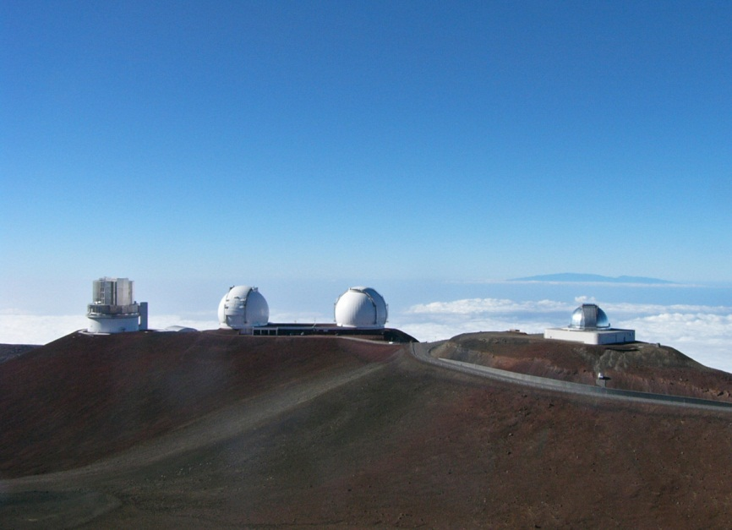
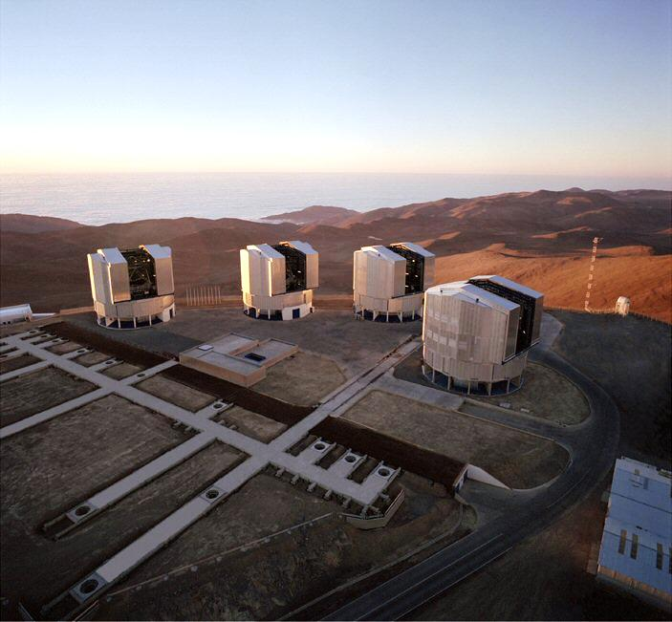
世界最高の観測地？
80年代以降、大型望遠鏡は世界中で最も観測条件の良い場所に作られてきた
ハワイ島
マウナケア山頂（4200m）
≧0.6秒角
Wikipediaより
チリ
アタカマ砂漠（2600m）
≧0.8秒角
VLT HPより
※これらのシーイングは大型望遠鏡で得られた観測データから導き出されたもの。天体観測
ドーム内の乱流成分が含まれるが、おおよそ自由大気シーイングと見なして良い。

Slide 5
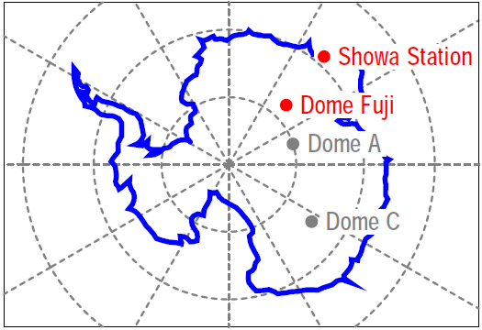
南極大陸内陸高原(1/2)
1990年代の南極点での観測、2000年代のドームCでの観測から、南極大陸内陸高原では自由大気シーイングが約0.3秒角であることが判明した
→周囲数100kmにわたって山脈等の起伏のないなだらかな雪面（地形的要因）
→極高圧帯が卓越し常に下降気流＋低水蒸気量（気象的要因）
PSF
0.75 mag
Syowa
0.3”
noise level
0.6”
南極大陸内陸高原における観測地点©SPIE Okita+2010
Mauna Kea
Antarctica
中緯度の観測地と比較して、同じ口径・観測時間で空間分解能・感度が2倍となる。

Slide 6
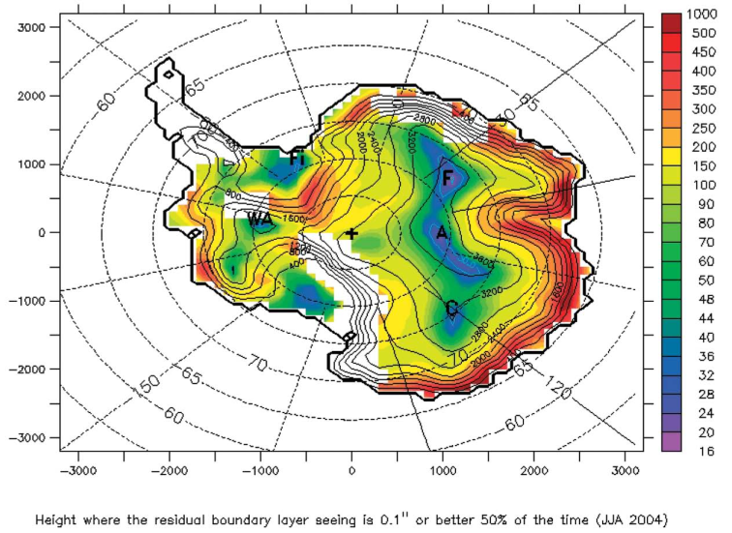
南極大陸内陸高原(2/2)
しかし接地境界層が分厚く、南極高原での天文台建設は技術的に困難
観測地 | 標高 | 自由大気シーイング | 接地境界層の厚さ
South Pole | 2,835m | 0.37” | 270m
Dome C | 3,250m | 0.36” | 30m
南極でどこが最も観測に適しているか？
→気象シミュレーションからドームふじが最も
適している事が判明
接地境界層～18.5m (Swain & Gallee 2006)
ドームふじのシーイングを実際に測定して
（１）接地境界層の厚さ
（２）自由大気シーイング
を得ることを計画
→ 第52次、第54次南極観測隊
接地境界層のシーイングが0.1’’となる高度のシミュレーション(Swain&Gallee2006)

Slide 7
JARE52
・2010年11月24～2011年3月20日
・2011年1月12日～2013年1月29日の18日間ドームふじに滞在
・同行者（大学院生）の身分で参加
・国際高等の研究費での出張（約60万円）

Slide 8
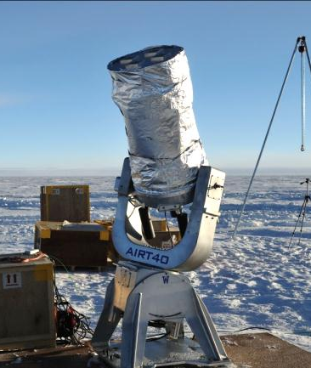
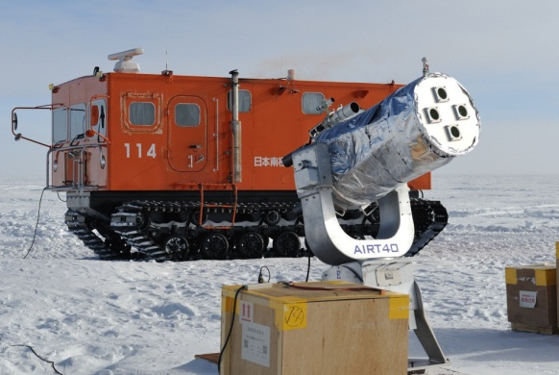
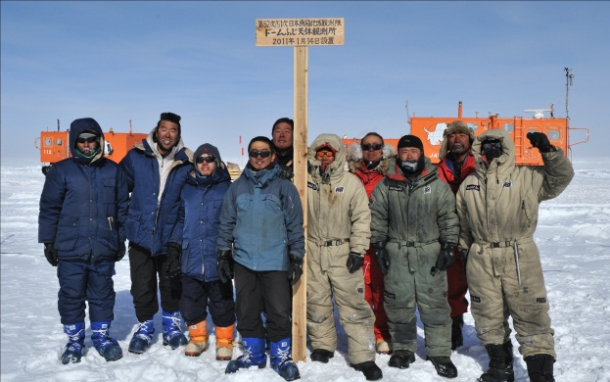
JARE52 Activities
4/15
2010-2011年に実施された第52次日本南極地域観測隊によってドームふじ基地のシーイング測定を初めて実施。
太陽の沈まない夏期
4日間（実質丸1日分）のデータ
雪面から高さ約2m（接地境界層の影響大）
約2m
Tohoku-DIMM put on the AIRT40. The entrance pupils were about 2m above snow surface.
JARE51st and JARE52nd Dome Fuji team members at Dome Fuji

Slide 9
JARE52 Results (1/3)
5/15
2011年1月25日～1月28日に観測
JARE52の全シーイング観測結果
平均1.2秒角、Median 1.1秒角、25%tile 0.83秒角、75%tile 1.5秒角が得られた。
観測は雪面で実施しており、接地境界層の影響を強く受けていると考えられる。
Table.2 statistics of our seeing measurements
Fig.5 DIMM seeing with the wavelength =0.55μm. All measurements were curried out during daytime (the Sun didn’t set). We chose the exposure times as 1/1,000 second, and the height of the entrance pupils of our DIMM were about 2m above snow surface.

Slide 10
JARE52 Results (2/3)
6/15
時間変化を調べたところシーイングは連続的に変化し18時頃に0.7秒角の極小を得る事が分かった(左図(i))。これはドームCと同じ傾向。
16m気象タワーとの比較から温度とウインドシア（風速の差）がシーイングと良い相関がある事が分かった。シーイングが雪面付近の乱流層（接地境界層）によって悪化することが予想される。
0.5
Wind shear (m/s)
Fig.6 (i) the seeing values versus Dome Fuji local time. (iii) temperatures with some offsets. (blue is at 0.3m with -6◦C offset, magenta is at 6.5m & -3◦C, cyan is at 9,5m without offset, yellow is at 12m & +3◦C, and black is at 15.8m & +6◦C. (iv) wind speeds at the height of 6.1m (red) and 14.4m (green).
Fig.7 (left) The scattergram between the seeing and the temperatures. (right) The scattergram between the seeing and the wind shear.

Slide 11
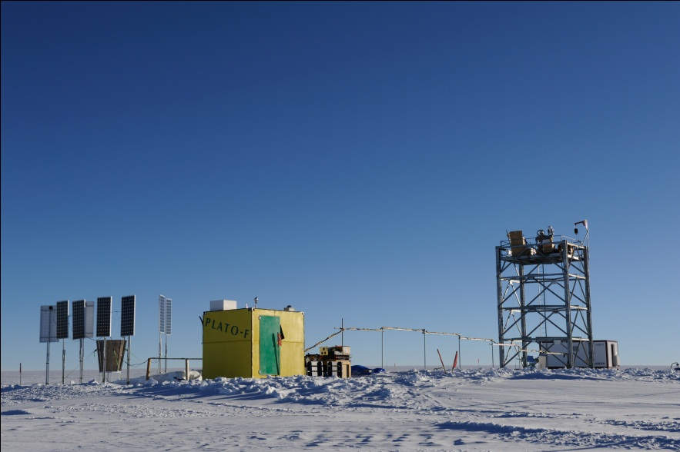
JARE52 Results (3/2)
シーイング観測と赤外線大気散乱光観測を1台の望遠鏡で実施。
→ 十分な観測時間が得られなかった
(2) 雪面からの高さ約2mでシーイング観測を実施
→ 接地境界層の影響が大きいことが判明したがそれ以上の情報
が得られなかった
(3) 夏期のみの観測
→ 冬期のコンディションが全く分からない
（１）シーイング専用望遠鏡を開発して十分な観測時間を確保
（２）雪面から出来るだけ高い場所で観測
（３）無人となる冬期に完全自動観測を実施
無人発電通信モジュールPLATO-F （52次搬入、54次修理）
高さ9mの天体観測ステージ（53次搬入、54次建設）
完全自立なシーイング測定専用の望遠鏡（54次搬入、観測開始）

Slide 12
JARE54
2012年11月10日～2013年2月14日
・2012年12月15日～2013年1月23日の39日間ドームふじに滞在
・夏隊員として参加するため休学。東北大助手として参加
・助手採用に伴い国際高等博士教育院生を7月月31日に辞退

Slide 13
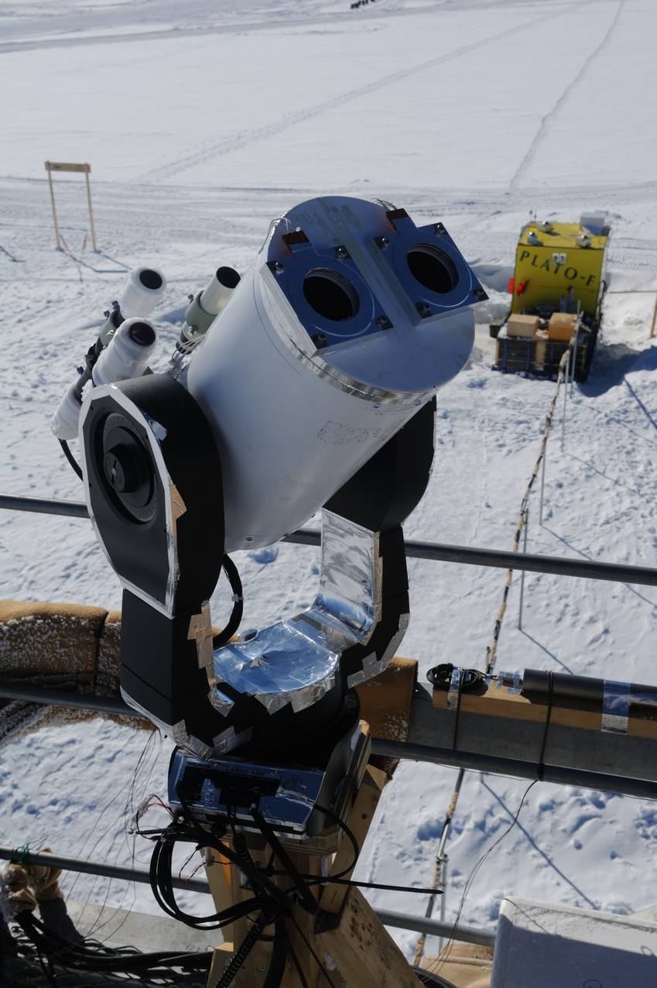
DF-DIMMの開発
8/15
Dome Fuji winter-over Differential Image Motion Monitor
市販の望遠鏡、カメラ、PCを用いて
完全自動観測のシステムを構築
DF-DIMM
11m
無人発電通信モジュール

Slide 14
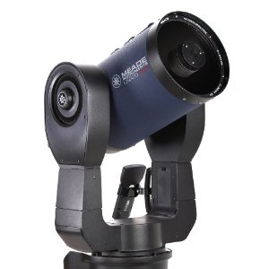
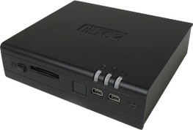
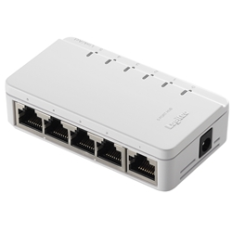
DF-DIMM Hardware
10/15
3台のPCで得たデータから望遠鏡を制御しDIMM観測を実施
画像データから状況を判断、自律的に観測を実施
観測結果だけを
日本へ転送
導入精度の不足
↓
高視野ファインダー
コマンド
Iridium
Open Port
DIMM観測カメラ
（視野0.08度）
画像データ
中視野（0.5度）ファインダー
（日中用）
画像データ
高視野（4度）ファインダー
（夜間用）
画像データ
厳密なアライメント不要、望遠鏡を置いて電源ONするだけでシーイング測定が可能

Slide 15
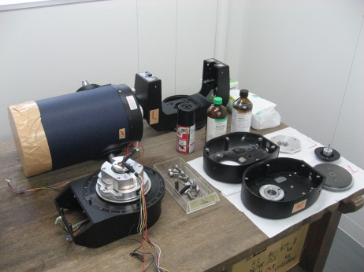
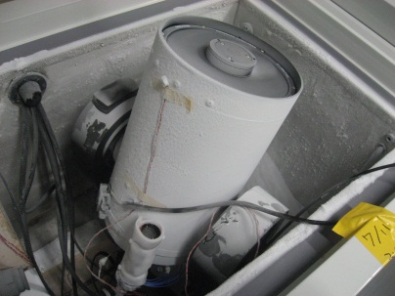
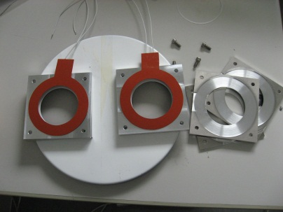
DF-DIMM Hardware
12/15
-80度のドームふじで使用するために改造を実施
完全な分解と洗浄
完全に脱脂洗浄し-80度で使用可能なグリスに交換
最低限の加熱
電子回路やモーターをヒーターでピンポイント加熱
結露対策
光学窓にヒーターを追加
できるだけ隙間を無くす
完全に分解
FOMBLIN ZLHT
ソルベイソレクシス(株)HPより
冷却実験
→ -80度で動作を確認
市販望遠鏡を改造、南極仕様にする技術・技能をほぼ確立
水平モーター
DIMMマスク（ウェッジプリズム）

Slide 16
DF-DIMM Software
13/15
LX200と3台のST-iを制御するために3台のFitPC2を用いる。OSはUbuntu 11.04を用い、C言語、awk、 bashスクリプトで以下のようなソフトを作成した。
望遠鏡の操作は自作ソフトを用いた。ST-iのコントロールはNightViewを用いた。得られた画像の解析はcfitsioを用いた自作ソフトでホットピクセルを除去しSextractorで天体検出を行った。
さらにこれらを組み合わせたスクリプトをinitプロセスやcrontabに実行させることで電源ONで自動的に観測を開始、状況に応じて終了・再観測するようにした。
望遠鏡は完全に自立して観測を行い、最低限の情報のみを日本に送信する。
天体の自動導入
露出時間の決定
視野中心への天体導入
ピント位置検出・移動
焦点距離の測定・決定
本体とファインダーの原点を同期
視野内に天体が導入できない場合に周辺を探す
DIMM観測
DIMMパラメーター
Δt = 0.001 sec
N = 30

Slide 17
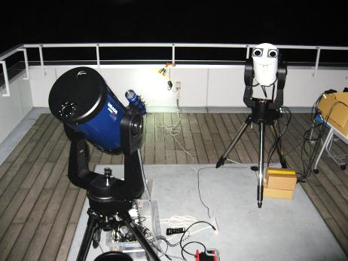
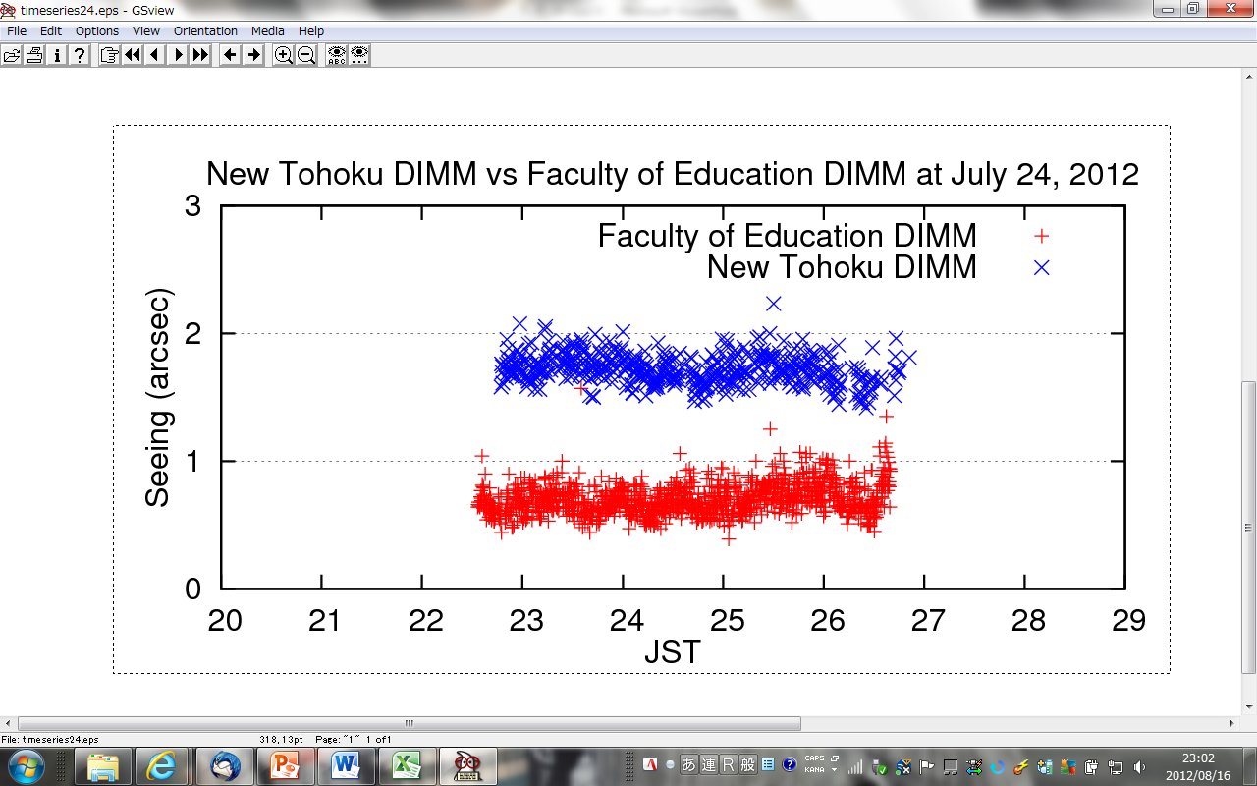
東広島天文台での比較観測
14/15
開発・試験観測の他に、DF-DIMMで正しい値が得られているかどうかを評価するため7月23日からの1週間、東広島天文台において教育学部DIMMとの同時観測を実施した。観測の結果2台のDIMMの測定値は時系列・統計的に良い一致が見られた。
Fig.15 Hiroshima-DIMM (left, dark blue one) and DF-DIMM (right, white one)
FIg.16 Time series seeing values. Red: Hiroshima- DIMM Blue: New Tohoku DIMM (with offset +1”)
Hiroshima-DIMM
Fig.17 (left) The histgram of two DIMMs. Red line means Hiroshima-DIMM and blue one means DF-DIMM.
(right) Correlation map of DF-DIMM and Hiroshima-DIMM. The correlation coefficient is 0.63.
DF-DIMM

Slide 18
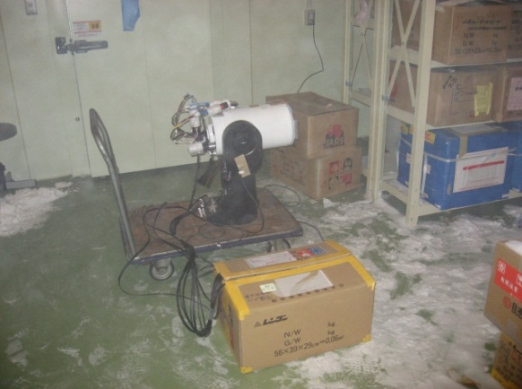
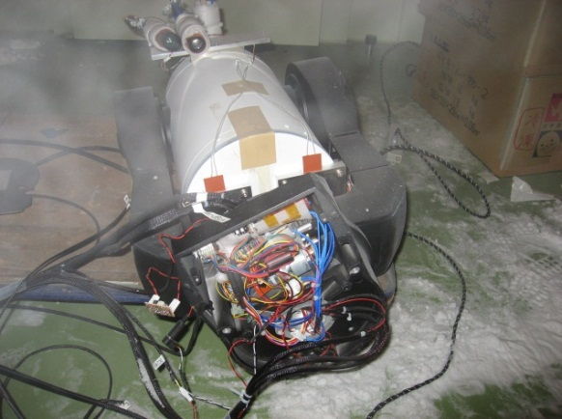
北大低温研での冷却試験
14/15
低温実験はこれまでに研究室所有の冷凍庫で行ってきたが、容積が小さいため望遠鏡の動作確認を完全に行う事は出来なかった。そこで北海道大学低温科学研究所の「低温保存室」において－50℃での動作確認を実施した。
実験の結果、望遠鏡の向きを大きく変える際にウォームホイルとウォームギヤのバックラッシュ調整機構が正しく動作せずに回転がストップしてしまうことが判明した。その他細かい不具合が多数見つかった。
改造を施し、これらの問題はすべて解決し、南極で確実に動作する望遠鏡になったことを確認した。

Slide 19
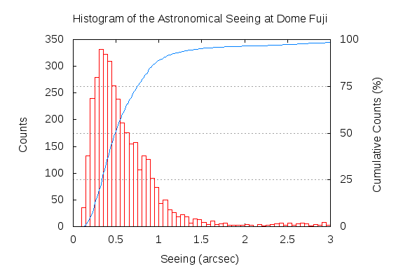
JARE54 Results (1/2)
5/15
・2013年1月1日～1月23日に観測
・1月24日以降、望遠鏡トラブルで自動観測は実施できていない
→ ここでは1月1日～1月23日のデータを「全データ」として扱う
観測は雪面からの高さ11mで実施
全データの統計量
Mean | 0.67”
25%tile | 0.36”
Median | 0.52”
75%tile | 0.78”
JARE52の結果（平均1.2”）に対して有意に小さい値となった。
マウナケアと同等のシーイング。
シーイングは接地境界層に大きく影響されることを支持する。
2013年1月1日～1月23日までの全データのヒストグラム

Slide 20
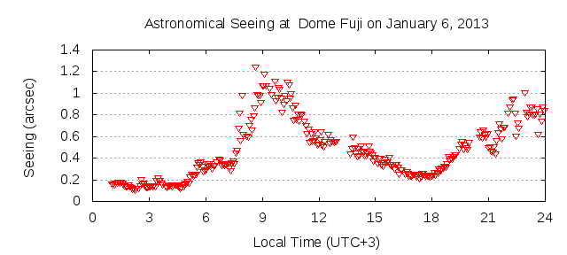
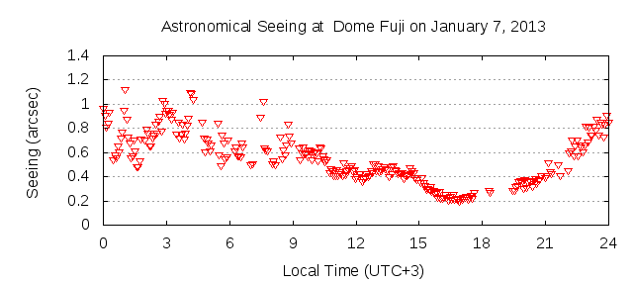
JARE54 Results (2/2)
5/15
夕方及び深夜に0.2～0.3秒角（世界最高）のシーイングを観測
夕方の極小はJARE52でも見られた。極小値が小さいのは雪面2mの観測と比べ接地境界層の影響が小さくなったからと考えられる。この夕方の極小はドームCでも見られる。Aristidi+2005によると夕方は雪面付近の温度勾配が無くなることで乱流が消える
深夜、つまり太陽高度が最も低い時間帯に接地境界層の厚みが11m以下になる日があり、その場合は0.2～0.3秒角の自由大気シーイングが得られることが分かった。但し日変動は大きい。
但し日変動は大きい

Slide 21
Future Work
5/15
研究課題
「南極ドームふじ基地における赤外線天文学の開拓と観測機器の開発」
(1)ドームふじ基地での観測条件調査
・シーイング
・赤外線大気散乱光
・大気水蒸気量
(2)南極40cm赤外線望遠鏡を用いた初期科学観測
(3)-80℃環境での駆動技術・結露対策等基礎技術の確立
→ “Astronomical Characterization at Dome Fuji in Antarctica”としてまとめる
融合領域
「天文学」と「地球環境」
→ この3年で融合には至らなかった
2013年11月に卒業、博士論文を提出予定。
来年度も何卒よろしくお願いします。

